Slide 1
Thanks to OSFC Director Balachandran, Jayanthi Balachandran, Raja & SKY Norway
வாழ்க வளமுடன்
Vazhga Valamudan
இந்த அற்புதமான வாய்ப்பிற்கு முதற்கண் அருட்தந்தை யோகிராஜ் ஸ்ரீ வேததிரி மகரிஷி அவர்கட்க்கு என் மனம்நிறைந்த நன்றிகள்.
இந்த சிறப்பு வாய்ப்பினை ஏற்பாடுசெய்து வரும், உலக சமூக சேவை மையத்திற்கும், மற்றும் wcsc மையத்துடன் இணைந்த தளங்கள், நிறுவனங்கள்; நோர்வே அமைப்புக்கும் நான் மிகவும் நன்றியுள்ளவனாக இருக்கிறேன்.
சிறப்பு நன்றிகள்: இந்த உலகளாவிய இணையவலை சந்தித்தல்கூட்டத்தில், கேட்போர்கள் மற்றும் பங்கேற்பாளர்கள் உங்கள் அனைவருக்கும் மிகவும் நான் நன்றியுள்ளவனாக இருக்கிறேன்.

Slide 2
வாழ்க வளமுடன்
Vazhga Valamudan
SKY Trust Nederland
https://www.skytrust-nl.org/

Slide 3
Mind & hormones
வாழ்க வளமுடன்
Vazhga Valamudan
மனமும் இயக்குநீரும்
Rajah Sagarajah
Rajaveda ayurvedic medical center
Ruysdaelkade 34, 1816 BW Alkmaar
Nederland
Web: www.rajaveda.eu
Email: info@rajaveda.eu
Whatsapp: rajah Sagarajah/31620404113

Slide 4
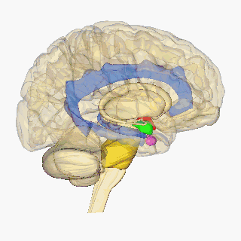
வேதாத்திரி மகரிஷி அருளியத தவங்கள் துரியாதீதம் Thuriya theetham Meditation

Slide 5
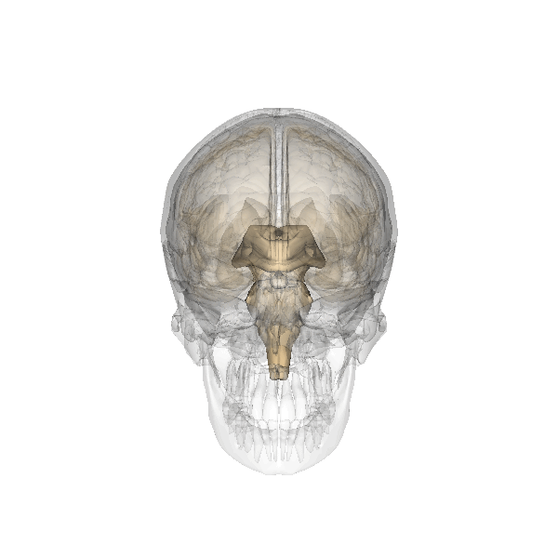

Slide 6
hormones
மனமும் இயக்குநீரும்
இயக்குநீர் (ஹார்மோன்)
குருதியில் கலந்து உடல் உறுப்புகளைச் செயற்படத் தூண்டும் உட்சுரப்பு நீர்.
மனித உடலில் இயக்கு நீரை சுரப்பதற்கு இருவகைச் சுரப்பிகள் .காணப்படுகின்றன. ஒன்று நாளமுள்ள சுரப்பிகள், மற்றொன்று நாளமில்லா சுரப்பிகள்.
நாளமுள்ள சுரப்பிகள்
வியர்வை சுரப்பி, உமிழ்நீர் சுரப்பி, மந்திகை சுரப்பி, செர்மினிஸ் சுரப்பி, பித்த நீர் சுரப்பி,கண்ணீர்சுரப்பி
நாளமில்லா சுரப்பிகள். (Endocrine Gland)
ஹார்மோன்கள் நேரடியாக இரத்தத்தில் கலக்கும் தன்மையை உடையன.
**உணவின் மூலம் இயக்குநீர் சீர்கேடு
hormone disruptors in food

Slide 7
இயக்குநீர் வகைகள் hormones
உடல், மன இயக்குநீர் வகைகள்
உடல் செயல்முறைகளில் இயக்குநீர்
வேதிப்பொருள் (chemical substance)
Testosterone Estrogen, estradiol, estriol and estrone Adrenaline Cortisol Endorfine Dopamine Oxytocine Ghrelin Insuline Melatonine | இதுஒரு ஆண் பாலியல் ஹார்மோன். இதுஒரு பெண் பாலியல் ஹார்மோன். மன அழுத்த ஹார்மோன்கள் பிட்யூட்டரி சுரப்பி. இது இடம்பெற்றுள்ள இடம் எண்சான் உடலுக்குப் பிரதானமாகத் திகழும் தலையில். ஆனந்தத்தைத் தரும் ஆனந்த சுரப்பி ஆனந்தத்தைத் தரும் ஆனந்த சுரப்பி அரவணைப்பு ஹார்மோன் குழந்தையுடன் பிணைப்பை பலப்படுத்துகிறது. பசி ஹார்மோன் என்றும் அழைக்கப்படுகிறது, மற்றும் இது பசியைத் தூண்டுகிறது இன்சுலின் இரத்த சர்க்கரையை குறைக்கிறது, இந்த ஹார்மோன் குளுக்கோஸ் வளர்சிதை மாற்றத்தை பாதிக்கிறது பினியல் சுரப்பியில் (பினியல் சுரப்பி) மனிதர்களில் உற்பத்தி செய்யப்படுகிறது,

Slide 8
Testosteron hormone
உங்கள் உடலில் டெஸ்டோஸ்டிரோன் இயக்குநீர்
Testosteron
டெஸ்டோஸ்டிரோன் ஒரு ஆண் பாலியல் ஹார்மோன்.
இது விந்தணு உற்பத்திக்கு அவசியமானது மற்றும்
உடல்
முடி,
தாடி,
வளர்ச்சி,
ஆண் ‘ குறைந்த’ குரல்,
ஆண்குறி
மற்றும் விந்தணு வளர்ச்சி மற்றும்
அதிக ஆண் உடல்தசை போன்ற பண்புகளை வழங்குகிறது.
உடலுறவு கொள்வது போன்ற பாலியல் ஆர்வம் தூண்டப்படுவதும்.

Slide 9
Estrogen hormone
உங்கள் உடலில் ஈஸ்ட்ரோஜன் இயக்குநீர்
Estrogen
பெண்களுக்கு இருக்கும் இரண்டு முக்கிய பாலியல் ஹார்மோன்களில் ஈஸ்ட்ரோஜன் ஒன்றாகும். மற்றொன்று புரோஜெஸ்ட்டிரோன். பெண் உடல் அம்சங்கள் மற்றும் இனப்பெருக்கம் செய்வதற்கு ஈஸ்ட்ரோஜன் பொறுப்பு. ஆண்களுக்கும் ஈஸ்ட்ரோஜன் உள்ளது, ஆனால் சிறிய அளவில் மட்டுமே.
இனப்பெருக்க உறுப்பு வளர்ச்சி, மார்பக வளர்ச்சி, எலும்பு ஆரோக்கியம், கர்ப்பம் மற்றும் கருவுறுதல், அந்தரங்க மற்றும் அடிவயிற்று முடியின் வளர்ச்சி ஆகியவற்றிற்கு இன்றியமையாதவை.
மாதவிடாய் சுழற்சியின் ஆரம்பம், மாதவிடாய் சுழற்சியைக் கட்டுப்படுத்த உதவுகிறது மற்றும் குழந்தை வளர்ப்பிற்கு முக்கியமானது.
ஈஸ்ட்ரோஜனுக்கும் பிற செயல்பாடுகள் உள்ளன:
கொழுப்பைக் கட்டுக்குள் வைத்திருக்கிறது
பெண்கள் மற்றும் ஆண்கள் இருவருக்கும் எலும்பு ஆரோக்கியத்தை பாதுகாக்கிறது
உங்கள் மூளை (மனநிலை உட்பட), எலும்புகள், இதயம், தோல் மற்றும் பிற திசுக்களை பாதிக்கிறது
ஒரு பெண்ணின் முட்டைகளை உற்பத்தி செய்யும் கருப்பைகள், உங்கள் உடலில் இருந்து ஈஸ்ட்ரோஜனின் முக்கிய மூலமாகும். ஒவ்வொரு சிறுநீரகத்தின் மேற்புறத்திலும் அமைந்துள்ள உங்கள் அட்ரீனல் சுரப்பிகள், இந்த ஹார்மோனின் சிறிய அளவை உருவாக்குகின்றன, எனவே கொழுப்பு திசுக்களும் செய்கின்றன. ஈஸ்ட்ரோஜன் உங்கள் இரத்தத்தின் வழியாக நகர்ந்து உங்கள் உடலில் எல்லா இடங்களிலும் செயல்படுகிறது.

Slide 10
Adrenaline hormone
உங்கள் உடலில் அட்ரினலின் இயக்குநீர்
Adrenaline
அட்ரினலின் உங்கள் உடல் விரைவாக செயல்பட உதவுகிறது.
மன அழுத்த ஹார்மோன்கள் ஒரு 'ஆபத்தான’, அச்சுறுத்தும் சூழ்நிலையில் வெளியிடப்படுவதால், ஒரு 'சண்டை செய்தல் பின்வாங்கி ஓடுதல் அல்லது அசைவற்று நித்தல்' எதிர்வினைக்கு பதிலளிக்கும் வகையில் உதவுகிறது.

Slide 11
Cortisol hormone
உங்கள் உடலில் கார்டிசோல் இயக்குநீர்
Cortisol
கார்டிசோல் மனிதர்களுக்கு இன்றியமையாதத இயக்குநீர். இது ஒரு முக்கியமான மன அழுத்த ஹார்மோன் ஆகும்.
பிட்யூட்டரி சுரப்பி. (Pituitary Gland)
மற்ற நாளமில்ல சுரப்பிகளையெல்லாம் இது ஆள்கிறது. அவைகளை இயக்குகிறது. மற்ற சுரப்பிகளின் குறைகளை நிவர்த்தி செய்கிறது. இதுவே தசைகள் எலும்புகள், பற்கள் ஆகியவற்றின் வளர்ச்சிக்குக் காரணமாகிறது. இது கரியமில வாயு, புரதச்சத்து, கொழுப்புச்சத்துக் குறைபாட்டினைக் கட்டுப்படுத்துகிறது. இது இடம்பெற்றுள்ள இடம் எண்சான் உடலுக்குப் பிரதானமாகத் திகழும் தலையில்.
இதனை,
”உச்சிக்கு நேராயுண் ணாவுக்கு மேல்நிதம்
வைத்த விளக்கும் எரியுதடி
அச்சுள்ள விளக்கு வாலையடி அவி
யாமலெரியுது வாலைப் பெண்ணே”
கொங்கணசித்தர்
என்று கொங்கணசித்தர் எத்துனை அழகாகப் பாடுகிறார். தலை உச்சிக்கு நேராக உள் நாக்கிற்கு மேலாக ஒரு விளக்கு எரிந்து கொண்டு இருக்கிறது. அச்சு என்றால் பீடம் என்று பொருள். இச்சொல் தலைமை பீடத்தை வகிக்கும் சுரப்பி பிட்யூட்டரி என்பதை விளக்கும். அது அவியாமல் எரியும் விளக்கு என்றும் கூறுவார்.

Slide 12
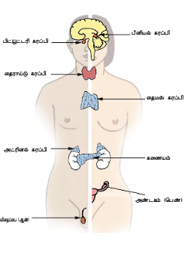
பீனியல் சுரப்பி (Pineal gland)
ஆனந்தத்தைத் தரும் ஆனந்த சுரப்பி
நெற்றி கண் / கூம்புச் சுரப்பி அல்லது பீனியல் சுரப்பி.
முக்கியமான நாளமில்லாச் சுரப்பிகள்:
1 பீனியல் சுரப்பி
2 பிட்யூட்டரி சுரப்பி
3 தைராய்டு அல்லது கேடயச் சுரப்பி
4 தைமஸ் சுரப்பி
5 அட்ரினல் சுரப்பி
6 கணையம்
7 அண்டகம் (பெண்)
8 விதைப்பை (ஆண்)

Slide 13
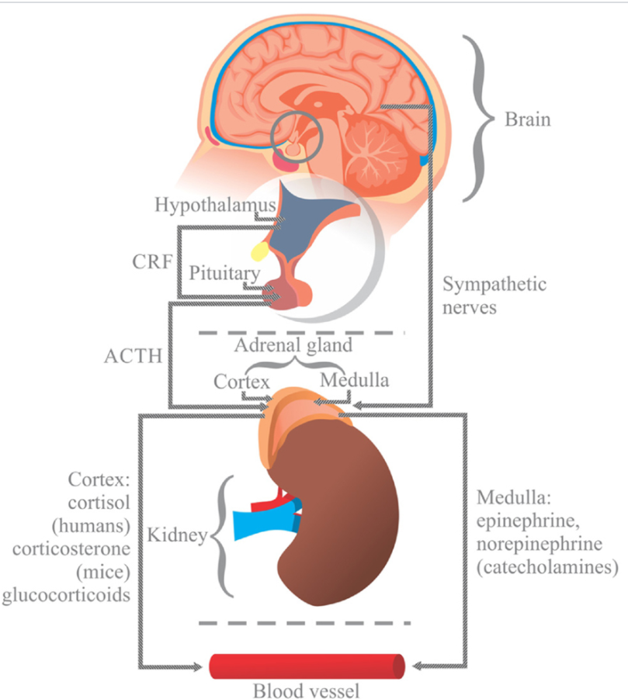
பிட்யூட்டரி சுரப்பி. (Pituitary Gland)
Major neuroendocrine systems
Hypothalamic–pituitary–adrenal axis (HPA axis)
Hypothalamic–pituitary–thyroid axis (HPT axis)
Hypothalamic–pituitary–gonadal axis (HPG axis)
Hypothalamic–neurohypophyseal system
Human brain (hypothalamus=red, amygdala=green, hippocampus/fornix=blue, pons=gold, pituitary gland=pink)

Slide 14
hormones
இயக்குநீர் கோளாறுகள்
இயக்குநீர் பல்வேறு உடல் செயல்முறைகளில் ஈடுபட்டுள்ளன. எனவே இதில் உள்ள சிக்கல்கள் பலவிதமான நோய்களையும் அறிகுறிகளையும் ஏற்படுத்தும்.
இயக்குநீர் சம்பந்தப்பட்ட நோய்கள்:
Graves' disease. Addison's disease. Hashimoto's disease. Hyperthyroidism. Hypothyroidism. Growth retardation. Cushing's syndrome. Diabetes. Sex hormone disorders including infertility. | கல்லறைகளின் நோய். அடிசன் நோய். ஹாஷிமோடோ நோய். ஹைப்பர் தைராய்டிசம். ஹைப்போ தைராய்டிசம். வளர்ச்சி பின்னடைவு. குஷிங்ஸ் நோய்க்குறி. நீரிழிவு நோய். கருவுறாமை உள்ளிட்ட பாலியல் ஹார்மோன் கோளாறுகள்.

Slide 15
Type of hormones
உங்கள் உடலில் பல்வேறு இயக்குநீர்
உங்கள் உடலில் பல்வேறு செயல்முறைகள் மற்றும் செயல்பாடுகளில் இயக்குநீர் ஹார்மோன்கள் ஈடுபட்டுள்ளன:
இனப்பெருக்கம். உதாரணமாக, பெண் ஹார்மோன்கள் மாதவிடாய், கர்ப்பம் மற்றும் மாதவிடாய் அல்லது மாதவிடாய் மற்றும் ஆண் ஹார்மோன்கள் விந்தணுக்களின் உற்பத்தியில் ஈடுபட்டுள்ளன.
வளர்சிதை மாற்றம் (Metabolism).
வளர்ச்சி மற்றும் வளர்ச்சி.
செரிமானம்.
நீர் மற்றும் உப்பு மேலாண்மை.
இருப்பு உணவின் சேமிப்பு மற்றும் நுகர்வு.
நடத்தை, உணர்வுகள் மற்றும் உணர்ச்சிகள். இதனால், மன அழுத்தம் மற்றும் ஹார்மோன்கள் இணைக்கப்படுகின்றன.
மன அழுத்த ஹார்மோன்கள் ஒரு 'ஆபத்தான' சூழ்நிலையில் வெளியிடப்படுவதால், ஒரு 'சண்டை செய்தல் பின்வாங்கி ஓடுதல் அல்லது அசைவற்று நித்தல்' எதிர்வினை எழுகிறது.
உறுப்பு செயல்பாடுகள்.

Slide 16
Hormone disruptors
Endocrine disruptors / இயக்குநீர் சீர்கேடு
சில இரசாயன ‘ஹார்மோன்’ இயக்குநீர் சுரப்பி சீர்குலைப்புகளுக்கான காரனிகள்.
உணவில் உள்ள சீர்குலைக்கும் காரனிகள்.
உறக்கத்தை சீர்குலைக்கும் காரனிகள்.
உடலுறவில் உள்ள சீர்குலைக்கும் காரனிகள்.
உழைப்பு, செயல், பணிகள் ‘கடமை’ நேரங்களில் உள்ள சீர்குலைக்கும் காரனிகள்.
உணர்ச்சிலில் (கலவைகள், ஆனந்தத்தில்) இருக்கும் சீர்குலைக்கும் காரனிகள்.
....
...
ஆகியவை எண்டோகிரைன் (அல்லது ஹார்மோன்) அமைப்புகளில் தலையிடக்கூடிய இரசாயன மாற்றத்துக்கான சில காரனிகள் ஆகும்.

Slide 17
Hormone disruptors
Endocrine disruptors / இயக்குநீர் சீர்கேடு
Endocrine disruptors, sometimes also referred to as hormonally active agents, endocrine disrupting chemicals, or endocrine disrupting compounds are chemicals that can interfere with endocrine (or hormonal) systems.

Slide 18
Mind? Hormones?
It 's what makes humans unique
And people come in all shapes, sizes and colors.
We are very different from each other and that is how it is intended
What makes humans unique?

Slide 19
மனமா? இயக்குநீரா?
மனிதர்களை தனித்துவமாக்குவது எது?
மனிதர்கள் அனைத்து வடிவங்கள், அளவுகள், வண்ணங்களில் மற்றும் எண்ணங்களில் அவதரிக்கிறார்கள்.
நாங்கள் ஒருவருக்கொருவர் மிகவும் வித்தியாசமாக இருக்கிறோம், அது எப்படி நோக்கமாக, சாத்தியமாக இருக்கிறது

Slide 20
மனிதன் Human (இதமான மனதை கொண்டவன்) It 's what makes us unique
The constitution
(BC + MC + Intuition)
WAI (Who Am I)
WTP (which type of personality are you)
THT-datum (ten minste houdbaar tot)
சிறந்த உடல்பயன்பாடு காலாவதியான தேதி வரை
TGT-datum (te gebruiken tot)
அறிவின் பயன்பாட்டு காலம் வரை
Vata
வாதம்
briljante geest
%
Pitta
பித்தம்
transformatie
%
Kapha
கபம்
stabiliteit
%
Sattva
சாத்வீகம்
Generator
%
Rajas
Operator
%
Tamas
தாமசம்
Destroyer
%
Intuition
I+A+M
I AM
A Human
A
M
A = astrology of body, mind, soul, spirit

Slide 21
உடலும் மனமும்
உடலினதும் மனதினமும் ஒவ்வொரு அசைவையும் தனித்துவமாக்குவது எது?
வாதம் : புத்திசாலித்தனமான மனம்
பித்தம்: மாற்றம் செய்யும் மனம்
கபம்: அமைதியான நிலைத்தன்மை
முக்குணங்கள்;
சாத்வீக குணம் என்பது மன அமைதி, நல்ல எண்ணம், ஆக்கப்பூர்வமாக சிந்தனை போன்ற பரிமாணங்களைத் தன்னடக்கியது.
மனிதன் என்பவன்
உடல், மன அமைதிக்கு...

Slide 22
Hormone disruptors
பிரளயம் தோன்றுகிறது ஏன்?
முக்குணங்கள் சமநிலையில் இல்லாத போது பிரளயம் தோன்றுகிறது.
முக்குணங்கள் சீர்குலைப்புகளுக்கான சில காரனிகள்.
சாத்வீக உணவுகள் என்னென்ன? அவற்றை சாப்பிடுவதால் உண்டாகும் நன்மைகள் என்னென்ன?

Slide 23
மனம் - வேலையை இயக்கிக்கொண்டிருக்கிறது
நீங்கள் பணிகள் ‘கடமை’ செய்து கொண்டிருக்கிறீர்கள். உங்கள் மூளை நிலையானது, கடுமையானது அல்லது நிலையானது கூட அல்ல.
உயிர்மங்கள் ‘செல்கள்’ தொடர்ந்து மறுசீரமைக்கப்படுகின்றன. எங்கள் எண்ணங்கள் மற்றும் அனுபவங்கள் மூலம் மனதிற்க்கு தூண்டுதல்கள் ஏற்படுகின்றன இதனால் மாற்றங்கள் ‘எண்ணங்கள்’ முடிவற்றவை. எண்ணஅறிவுறுத்தல்கள் மூலம் புதிய சாத்தியங்களை நீங்கள் உருவாக்குகிறீர்கள். நீங்கள் ஓய்வெடுக்கும் ‘மயக்க’ நிலையில் இருந்து ஒரு நனவான நிலைக்கு வர வேண்டும். உங்களுக்கு தேவையானது ஒரு நோக்கம். இந்த நோக்கம் உங்கள் சுய விருப்பம், உங்கள் கவனம் மற்றும் உங்கள் பிரிக்கப்படாத கவனத்தை உள்ளடக்கியது. ஆகையினால் நீங்கள் உணச்சிநரம்புகள், செல்கள், இயக்குநீர் இவை மூலம் ஒரு எண்ண தொகுப்பை செயல்படுத்துகிறீர்கள். மன ஆனந்தத்தை ‘ஆனந்த சுரப்பி’ புன்முறுவலின் மூலம் உங்கள் மூளையில் புதிய சுற்றுகளைத் திறக்கிறீர்கள். நம் சிந்தனையின் மூலம் நம் மூளையை மாற்ற முடியும். உங்கள் நரம்பியல் சுயத்தை உறுதிப்படுத்தவும் மனத்தையும் உறுதிப்படுத்தவும் முடியும்.
இது எனி உங்கள் புதிய ‘நுண்ணறிவு’ வெற்றிப்பாதை!.

Slide 24
Mindfulness - Work in progress
You are work in progress. Your brain is not static, rigid or fixed.
Cells are constantly being reorganized. Through our thoughts and experiences. The stimuli and thus the changes are endless. You develop new possibilities through instructions. For this you have to come out of your resting position to a conscious level. What you need is an intention. This intention consists of your will, your focus and your undivided attention. You activate a set of nerve cells. Through mental repetition you open new circuits in your brain. We can change our brain through our thinking. Confirm and reaffirm your neurological self.
Your new self.

Slide 25
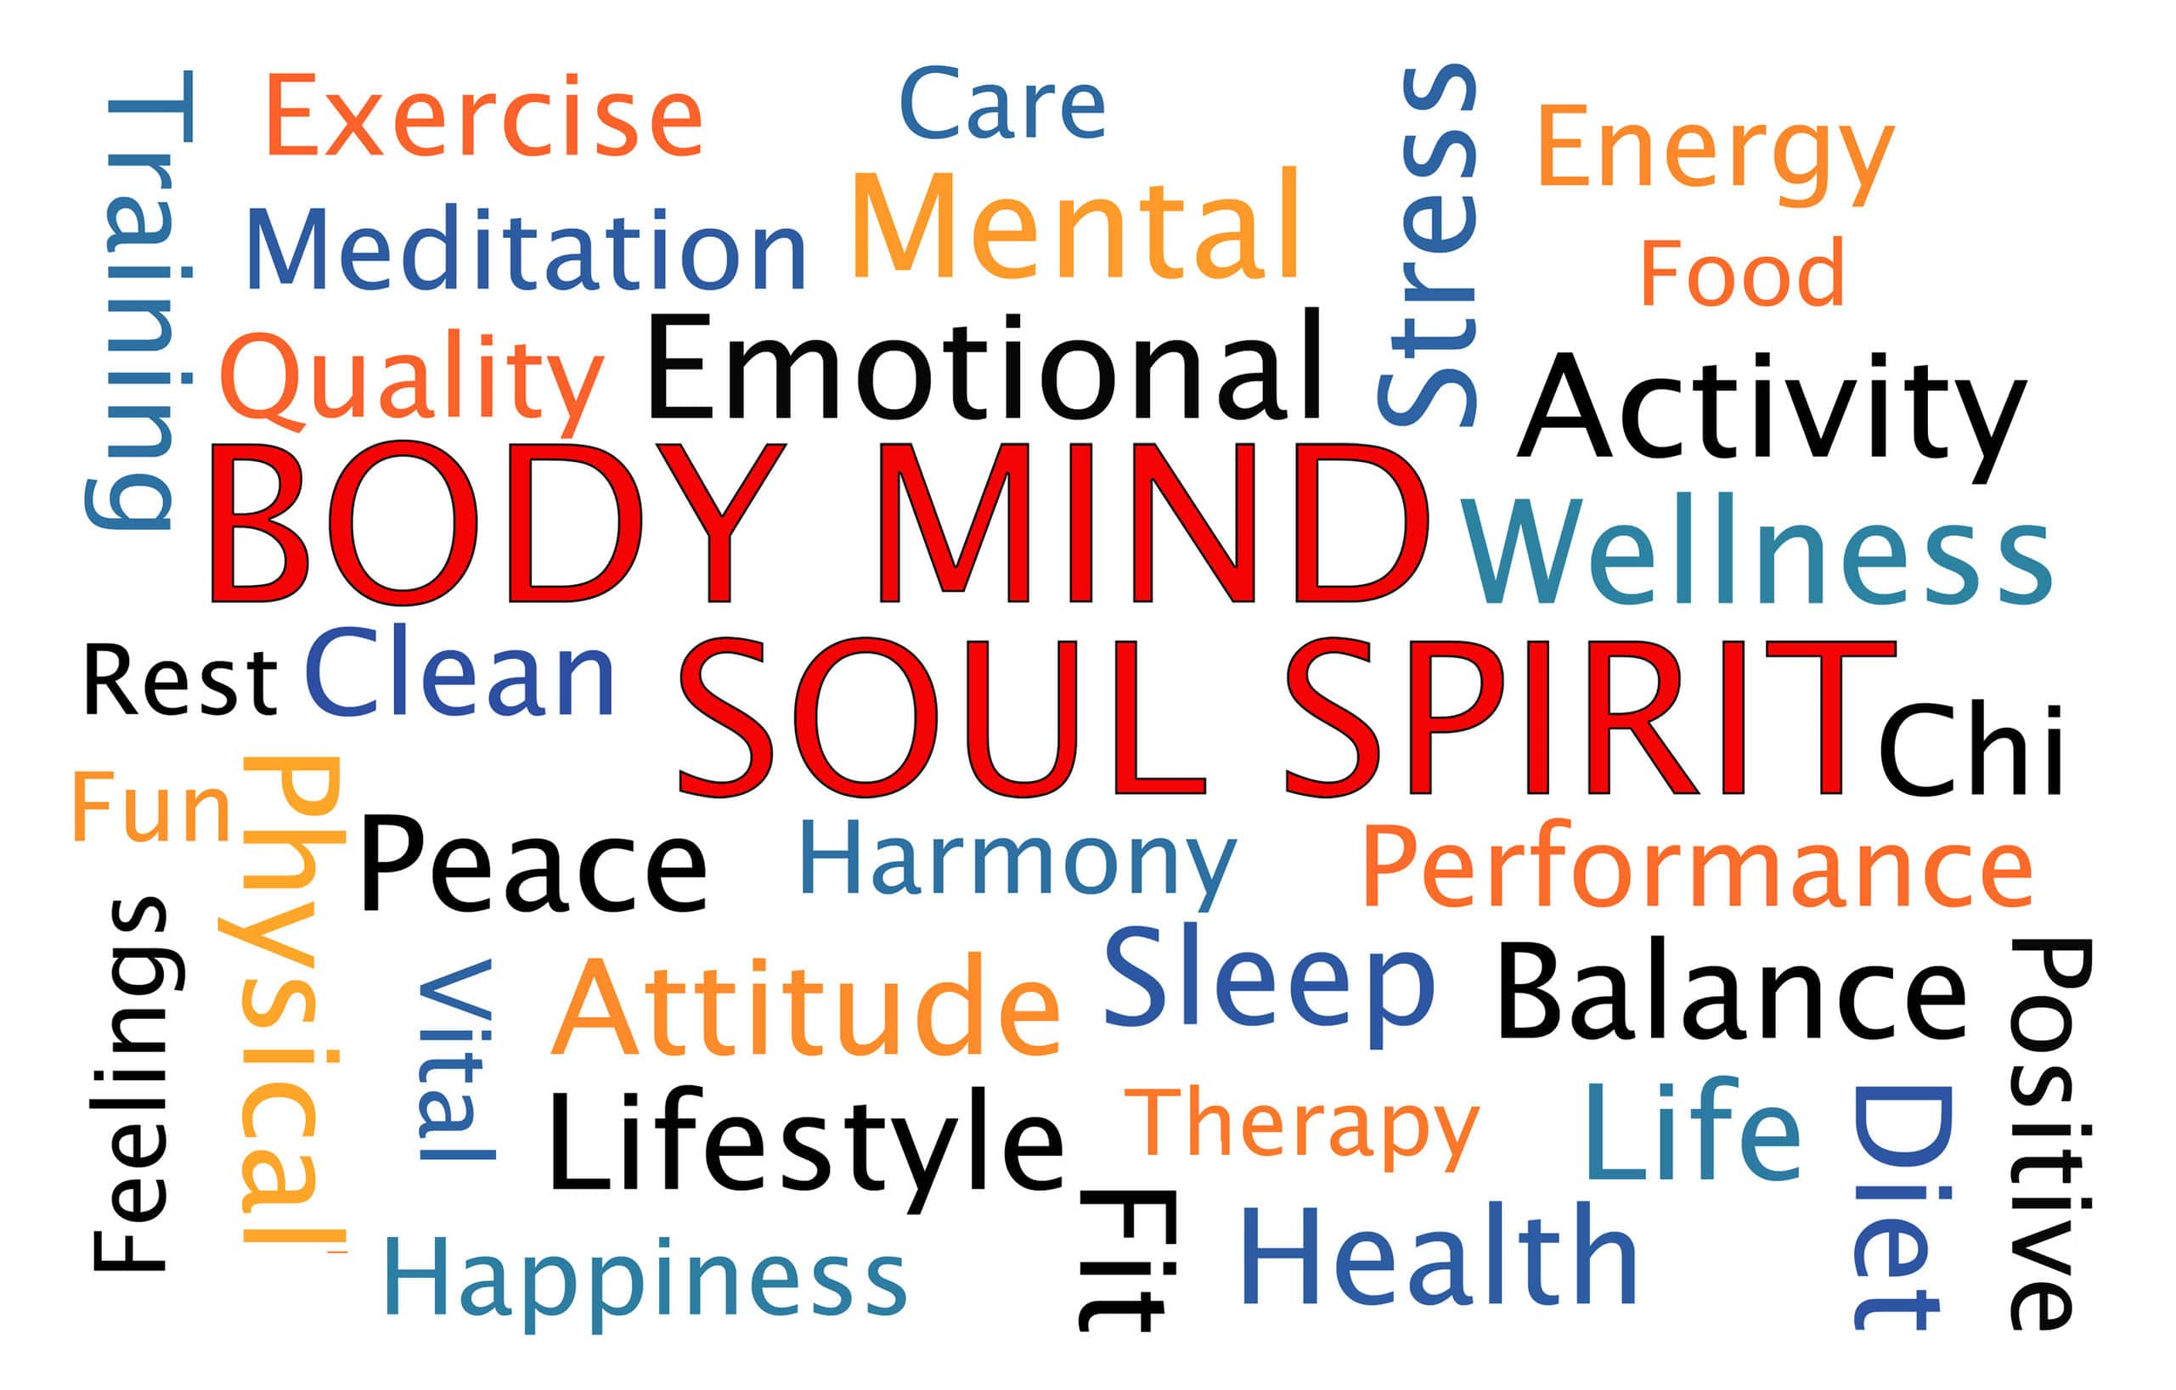
Mindfulness - Work in progress

Slide 26
கபம் மற்றும் பைனியல் சுரப்பிகள்

Slide 27
வாழ்க வளமுடன் வாழ்த்து
ஆனந்தத்தைத் தரும் ஆனந்த சுரப்பி
வாழ்க வளமுடன் வாழ்த்து

